Slide 1
研究紹介
M１ 白川 稜

Slide 2
グラフ分類における 部分グラフ特徴集合の確率的探索 Probabilistic Search for Subgraph Feature Sets in Graph Classification
北海道大学 工学部
大規模知識処理研究室
白川 稜

Slide 3
概要
扱う問題
グラフ分類問題
内容・目的
既存研究である gBoost[H. Saigo+ 2009]
の特徴探索に確率的アルゴリズムを取り入れることにより探索コストの削減を図る

Slide 4
背景
グラフは広く用いられる重要なデータ構造
低分子化合物の構造式
RNA二次構造
自然言語処理における構文木
グラフデータからの教師付き学習
生命科学や物質化学の分野
創薬の分野

Slide 5
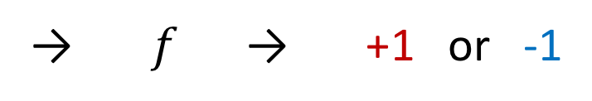
グラフ分類問題
・教師データ
・入力データ
予測器
→ $f$ → +1 or -1

Slide 6
グラフ分類問題
特徴量として、部分グラフの有無が用いられることが多い
困難な点
グラフサイズに対して部分グラフの総数は指数増加
ex) ノード数２５、エッジ数２８の分子に対して
部分グラフの総数は１００万以上
既存研究
★ gBoost[H. Saigo+ 2009]
・ グラフカーネル法[N. Shervashidze+ 2011] 他

Slide 7
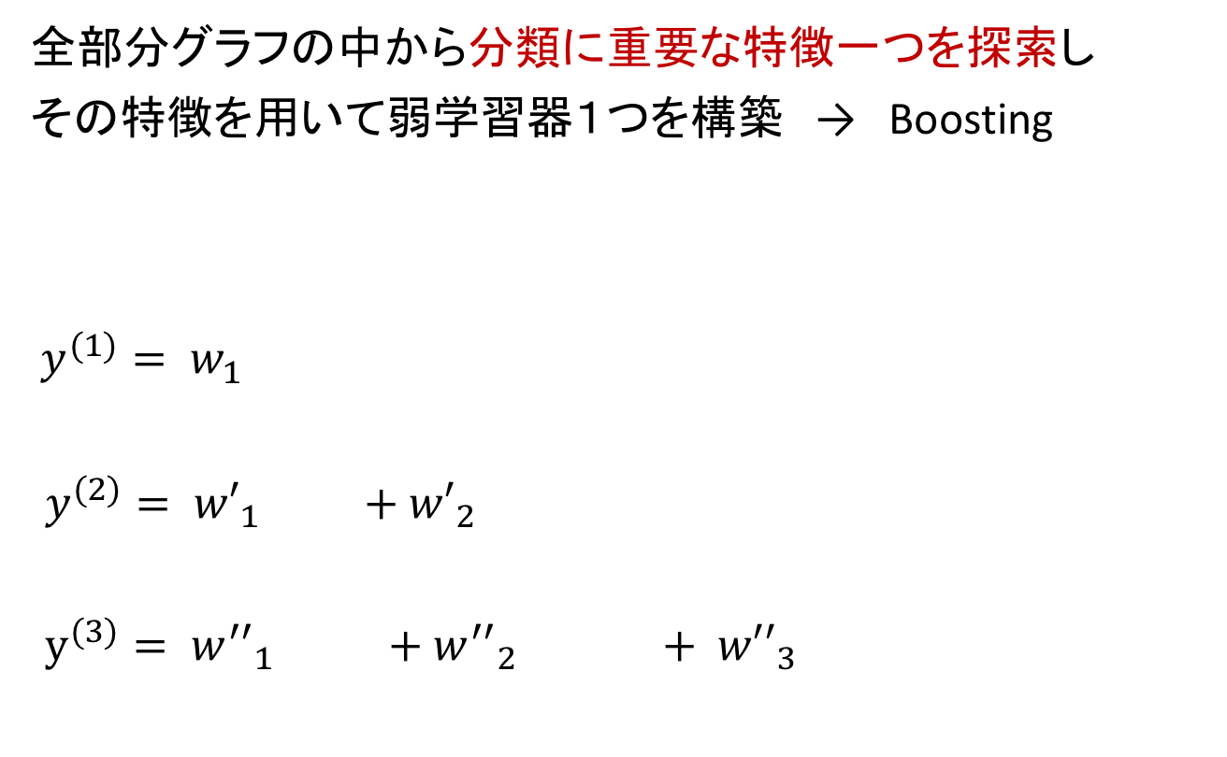
gBoost
全部分グラフの中から分類に重要な特徴一つを探索し
その特徴を用いて弱学習器１つを構築 → Boosting
$y^{(1)}= w_{1}$
$y^{(2)}= {w′}_{1} +{w′}_{2}$
$y^{(3)}= {w^{′′}}_{1} +{w^{′′}}_{2} + {w′′}_{3}$
...

Slide 8
gBoost
特徴探索
入力グラフに対する全部分グラフを網羅する
DFS Code Tree[Yan+ 2002]と呼ばれる探索木を利用
・各ノードが部分グラフ
・子ノードが親ノードの拡大グラフ
・グラフの同型判定を行う
同じ部分グラフが違う場所に出ない

Slide 9
gBoost
特徴探索
DFS Code Tree を深さ優先的に探索
各ノードで分類評価値を計算し、最適な特徴を１つ発見
DFS Code Tree の性質上、現探索ノードの子孫ノードにおける分類評価値の上限値（bound）が計算可能 → 上限値（bound）を用いた安全な枝刈り
枝刈りを利用した“厳密探索”

Slide 10
概要
gBoost
探索木を“厳密探索”
一回の特徴探索におけるコスト大
提案手法
探索木を“確率的に探索”
一回の特徴探索におけるコスト小

Slide 11
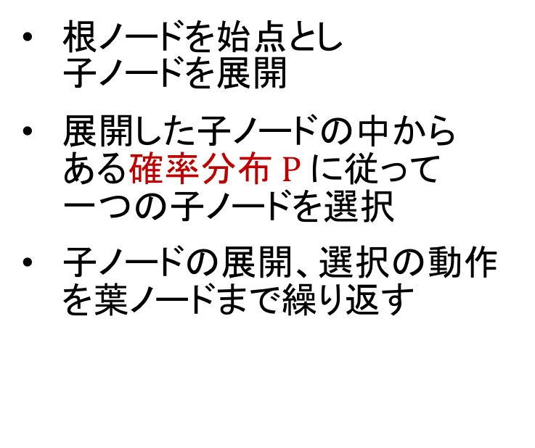
提案手法
探索パス
Ｋパス空間
根ノードを始点とし 子ノードを展開
展開した子ノードの中から ある確率分布$Ρ$に従って 一つの子ノードを選択
子ノードの展開、選択の動作を葉ノードまで繰り返す
探索パスをＫ本 サンプリングすることで カバーされるノード集合

Slide 12
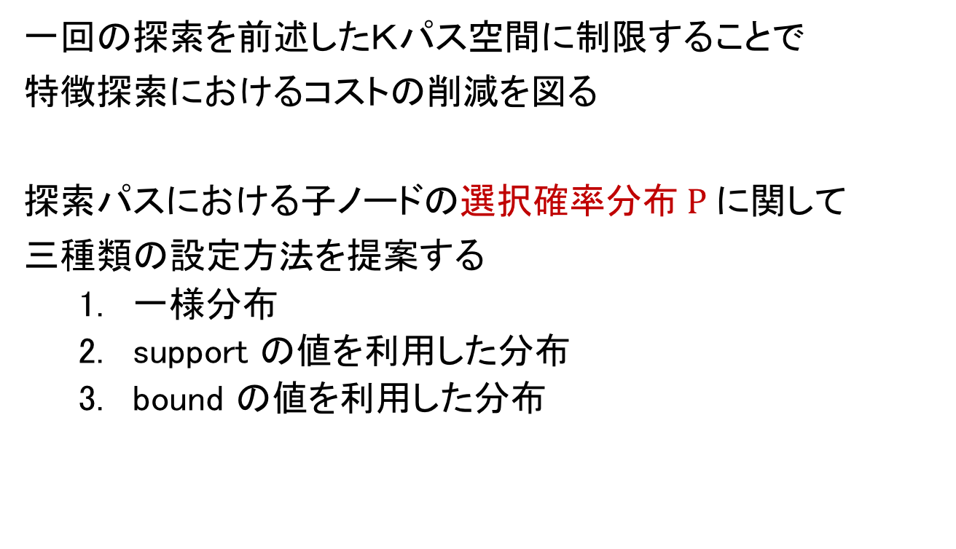
提案手法
一回の探索を前述したＫパス空間に制限することで
特徴探索におけるコストの削減を図る
探索パスにおける子ノードの選択確率分布$Ρ$に関して
三種類の設定方法を提案する
一様分布
support の値を利用した分布
bound の値を利用した分布

Slide 13
確率設定１：一様
子に対して一様に確率を振る
確率
1/3
1/3
1/3

Slide 14
確率設定２：support
support : 入力データのうち、その部分グラフを含むグラフの個数
support
＝
＝
＝
3
2
1
入力データ

Slide 15
確率設定２：support
supportの比を確率に用いる
support
3
2
1
確率
3/6
2/6
1/6

Slide 16
確率設定３：bound
bound : その部分グラフより下層で得られる評価値の上限
より見込みのある方
を多く探索したい
上限
0.1
上限
0.2
上限
0.3

Slide 17
確率設定３：bound
boundの比を確率に用いる
上限
0.1
上限
0.2
上限
0.3
確率
0.1/0.6
0.2/0.6
0.3/0.6

Slide 18
実験準備
使用したデータセット
比較実験
探索精度・効率の比較
実際の予測精度の比較
データ名 | グラフ数 | 平均ノード数 | 平均エッジ数 | 正例 | 負例
CPDB | 684 | 25.2 | 25.6 | 341 | 343
Mutag | 188 | 26.3 | 28.1 | 125 | 63

Slide 19
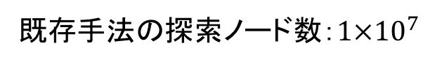
探索精度・効率
Kの値を推移させた時の探索ノード数と目的関数の関係
目的関数
既存手法の探索ノード数：$1×{10}^{7}$

Slide 20
予測精度(CPDBデータセット)
i) gBoostでの最良パラメータの場合
ii) 各手法でハイパーパラメータを
チューニングした場合
１０分割交差検証×１０ のACC平均、分散
既存手法の探索ノード数：17,834,167

Slide 21
予測精度(Mutagデータセット)
i) gBoostでの最良パラメータの場合
ii) 各手法でハイパーパラメータを
チューニングした場合
既存手法の探索ノード数：2,270,063

Slide 22
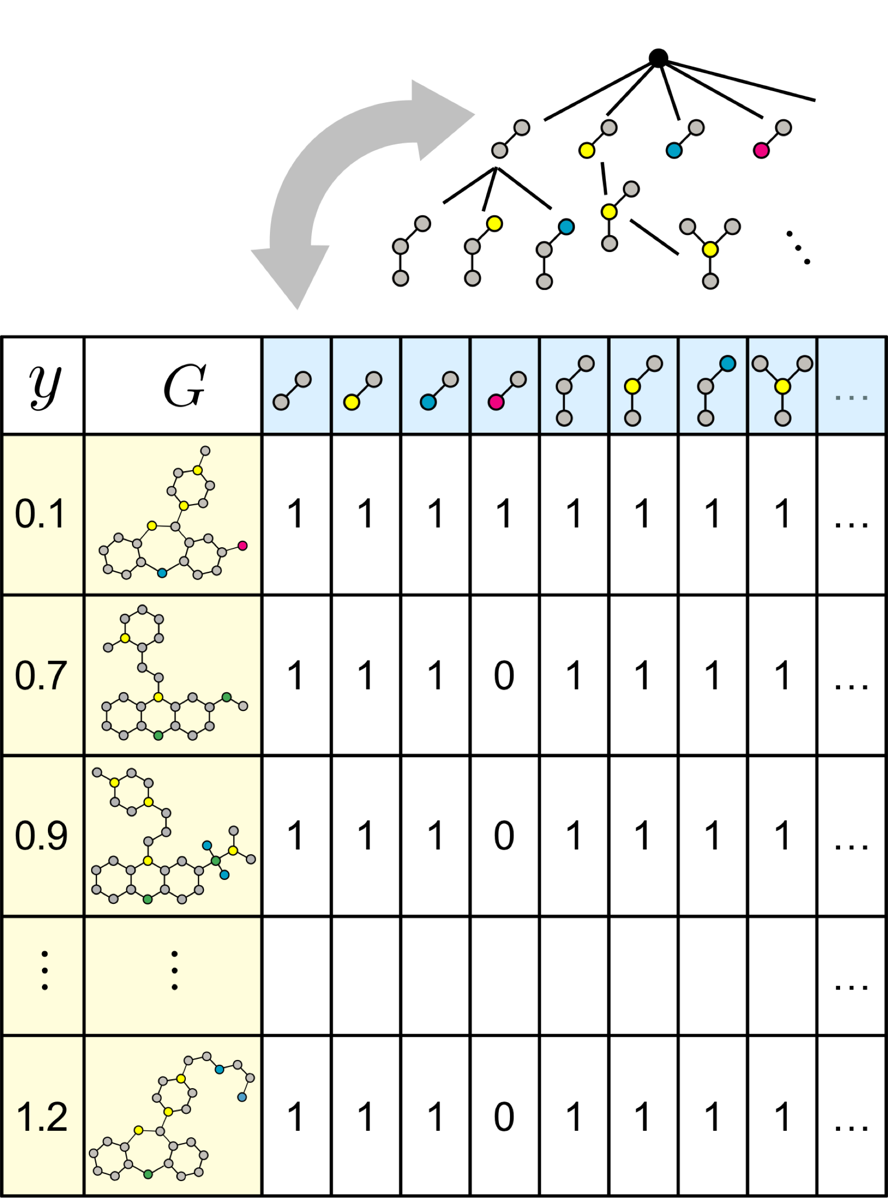
適応的な部分グラフ指示子の探索・選択に基づく 非線形グラフ分類回帰
D1-85
機械学習 グラフ分類回帰 回帰木 アンサンブル学習 勾配ブースティング
学生
白川 稜 (北大) 横山 侑政 (北大) 岡崎 文哉 (北大) 瀧川 一学 (北大)
グラフに対する教師付き学習（分類・回帰）
部分グラフ指示子の適応的探索・選択に基づく回帰木アンサンブル
部分グラフ特徴集合と非線形な仮説の効率的な同時学習を実現
学習に用いる部分グラフを適応的に探索・選択する回帰木学習アルゴリズムと
勾配ブースティングによるアンサンブル学習を提案する
部分グラフパターン探索
gSpanアルゴリズムによる出現部分グラフの列挙木上の探索
変数集合に探索木を伴う場合の回帰木学習
変数集合の木構造に基づく枝刈り設計による変数の探索・選択
勾配ブースティングによるアンサンブル学習
精度と不安定性向上のため勾配値近似によるアンサンブル構築
Shirakawa R, Yokoyama Y, Okazaki F, Takigawa I. The 14th International Conference on Mining and Learning with Graphs (MLG 2018) KDD'18 Workshop, London, U.K., August 20, 2018. http://www.mlgworkshop.org/2018/

Slide 23
今後やりたいこと
学部時代にやった確率的探索手法と、
今やっている非線形学習手法（決定木）をうまく組み合わせたい
→ Random Forest
上記のモデルを構築できるならば、
RFの派生手法であるExtra Trees, GIF等のモデルも
全部分グラフ指示子を特徴量としながら構築できる

Slide 24
業績
Shirakawa R, Yokoyama Y, Okazaki F, Takigawa I. Jointly Learning Relevant Subgraph Patterns and Nonlinear Models of Their Indicators. The 14th International Conference on Mining and Learning with Graphs (MLG 2018), KDD'18 Workshop, London, U.K., August 20, 2018
白川 稜・横山 侑政・岡崎 文哉・瀧川 一学 適応的な部分グラフ指示子の探索・選択に基づく非線形グラフ分類回帰. D1-85, 第21回情報論的学習理論ワークショップ(IBIS2018), 札幌, 平成30年11月4日-7日.
白川 稜・岡崎文哉・瀧川一学 グラフ分類における部分グラフ特徴集合の確率的探索. 人工知能学会 第105回人工知能基本問題研究会(SIG-FPAI), 石垣島大濱信泉記念館, 平成30年1月28日-29日. (人工知能学会研究会資料 B508, 12-17, 2018)

Slide 25
研究継続希望度合
自分の中での計画
今年度：Random Forestの実装と実験考察 A, B
来年度：認識のテーマで C

Slide 26

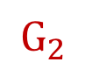

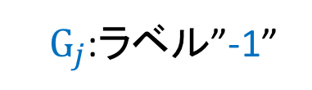
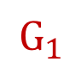
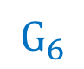
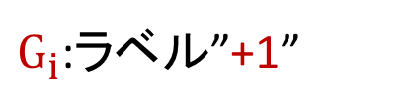
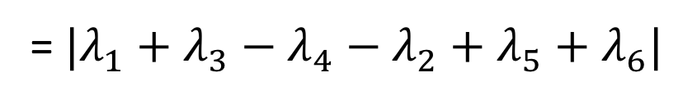
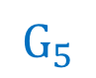
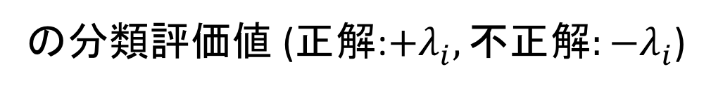
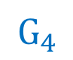
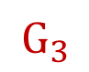
分類評価値
グラフ $G_{i}$ が重み $λ_{i}$ をもつ
$$G_{1}$$
$$G_{3}$$
$$G_{4}$$
$$G_{2}$$
$$G_{5}$$
$$G_{6}$$
$G_{i}$:ラベル”+1”
$G_{j}$:ラベル”-1”
持っている ←
→ 持っていない
＋ と予測 ←
→ ー と予測
の分類評価値 (正解:$+λ_{i}^{ }, 不正解:−λ_{i}^{ }$)
=$|λ_{1}^{ }+λ_{3}^{ }−λ_{4}^{ }−λ_{2}^{ }+λ_{5}^{ }+λ_{6}^{ }|$

Slide 27
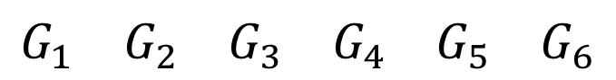
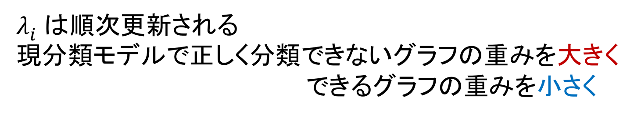
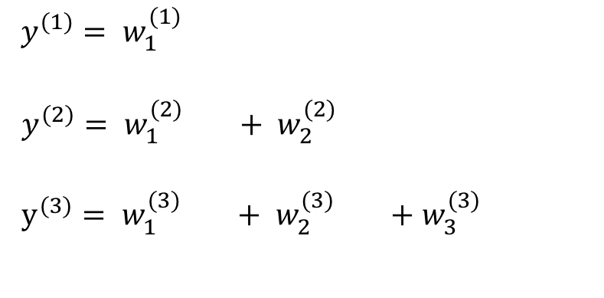
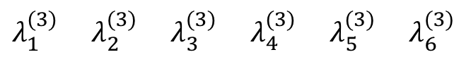
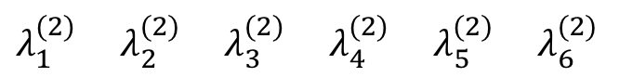
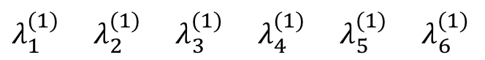
分類評価値
$G_{1}$ $G_{2}$ $G_{3}$ $G_{4}$ $G_{5}$ $G_{6}$
$y^{(1)}= w_{1}^{(1)}$
$y^{(2)}= w_{1}^{(2)} + w_{2}^{(2)}$
$y^{(3)}= w_{1}^{(3)} + w_{2}^{(3)} +w_{3}^{(3)}$
$λ_{1}^{(1)}$ $λ_{2}^{(1)}$ $λ_{3}^{(1)}$ $λ_{4}^{(1)}$ $λ_{5}^{(1)}$ $λ_{6}^{(1)}$
$λ_{1}^{(2)}$ $λ_{2}^{(2)}$ $λ_{3}^{(2)}$ $λ_{4}^{(2)}$ $λ_{5}^{(2)}$ $λ_{6}^{(2)}$
$λ_{1}^{(3)}$ $λ_{2}^{(3)}$ $λ_{3}^{(3)}$ $λ_{4}^{(3)}$ $λ_{5}^{(3)}$ $λ_{6}^{(3)}$
...
...
$λ_{i}^{ }$ は順次更新される
現分類モデルで正しく分類できないグラフの重みを大きく
できるグラフの重みを小さく

Slide 28
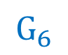
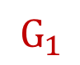
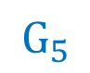
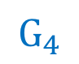
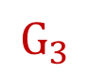
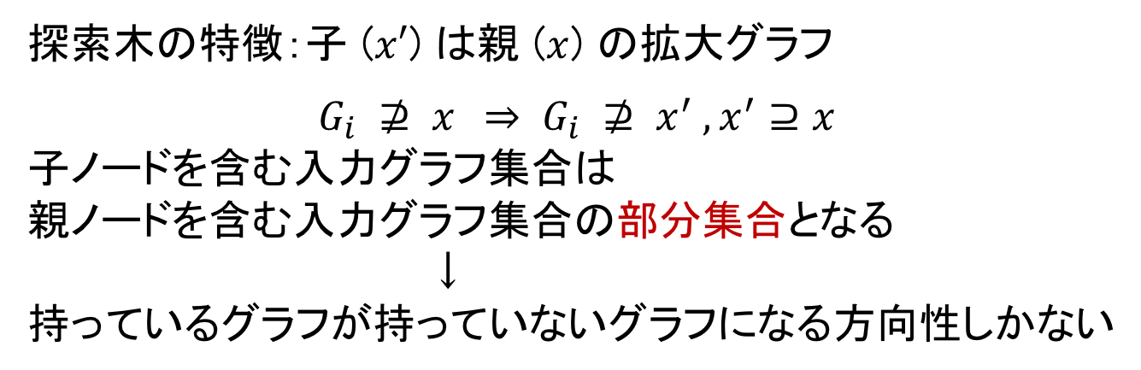
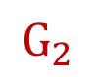
Bound
探索木の特徴：子 ($x′$) は親 ($x$) の拡大グラフ
$$G_{i} ⊉ x_{ } ⇒ G_{i} ⊉ x^{′} , x^{′}⊇x$$
子ノードを含む入力グラフ集合は
親ノードを含む入力グラフ集合の部分集合となる
↓
持っているグラフが持っていないグラフになる方向性しかない
方向性
$$G_{1}$$
$$G_{3}$$
$$G_{4}$$
$$G_{2}$$
$$G_{5}$$
$$G_{6}$$
持っている ←
→ 持っていない

